Slide 1
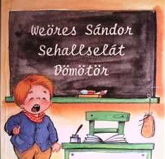
Mit sütsz, kis szűcs?
Sós húst sütsz,
kis szűcs?
Versmondás
Notes:
Beszédtechnikai gyakorlat – nagy ajakkerekítéssel

Slide 2
Ki-nek a mun-ká-ja?
Ga-bo-nát ő-röl a ma-lom-ban.
É-te-le-ket ké-szít.
Nö-vé-nye-ket gon-doz.
Há-za-kat é-pít.

Slide 3

Ki vagyok én?
BETŰ
Notes:
Abc ELMONDÁSA

Slide 4

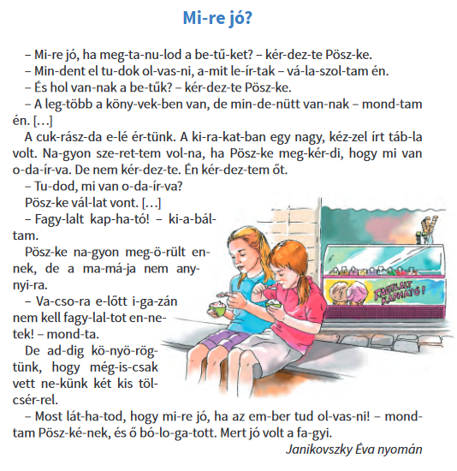
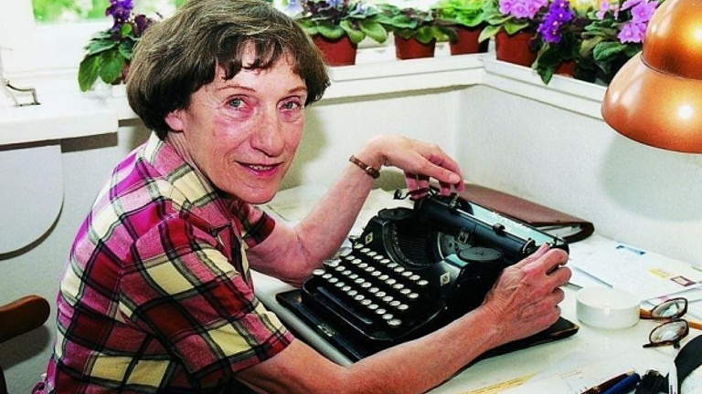
BETŰ
Szövegforma - PÁRBESZÉD
8.
NE-KEM EZ A SZÖ-VEG…
MŰMESE
?
Notes:
… RÖVID – MEGFELELŐ – HOSSZÚ?

Slide 5
Mi- re jó?
kérdés
A mirejó játékot Janikovszky Éva találta ki – illetve Pöszke és barátja, akik együtt jártak óvodába, de Pöszke egy évvel később ment iskolába. Miután megmutogatta Pöszkének, mi minden van az iskolatáskájában, Pöszke már nem akart reklámot nézni a tévében:
„– Inkább játsszunk mirejót – mondta.”
JÁTÉK

Slide 6
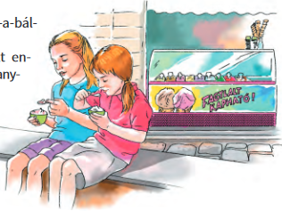
Ki-ket látsz?
Hol van-nak?
Mit csi-nál-nak?
Mi-ről szól-hat a tör-té-net?

Slide 7
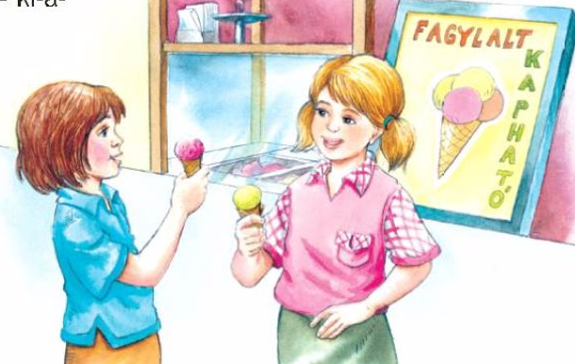
Felolvasom
Mondj vé-le-ményt a me-sé-ről!
Ol-vasd el ma-gad-ban a tör-té-ne-tet!

Slide 8
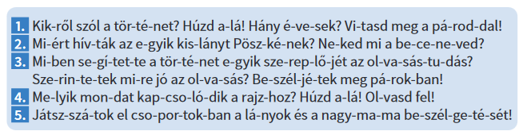
Mi a hely-szín?
Húzd a-lá zöld-del!

Slide 9
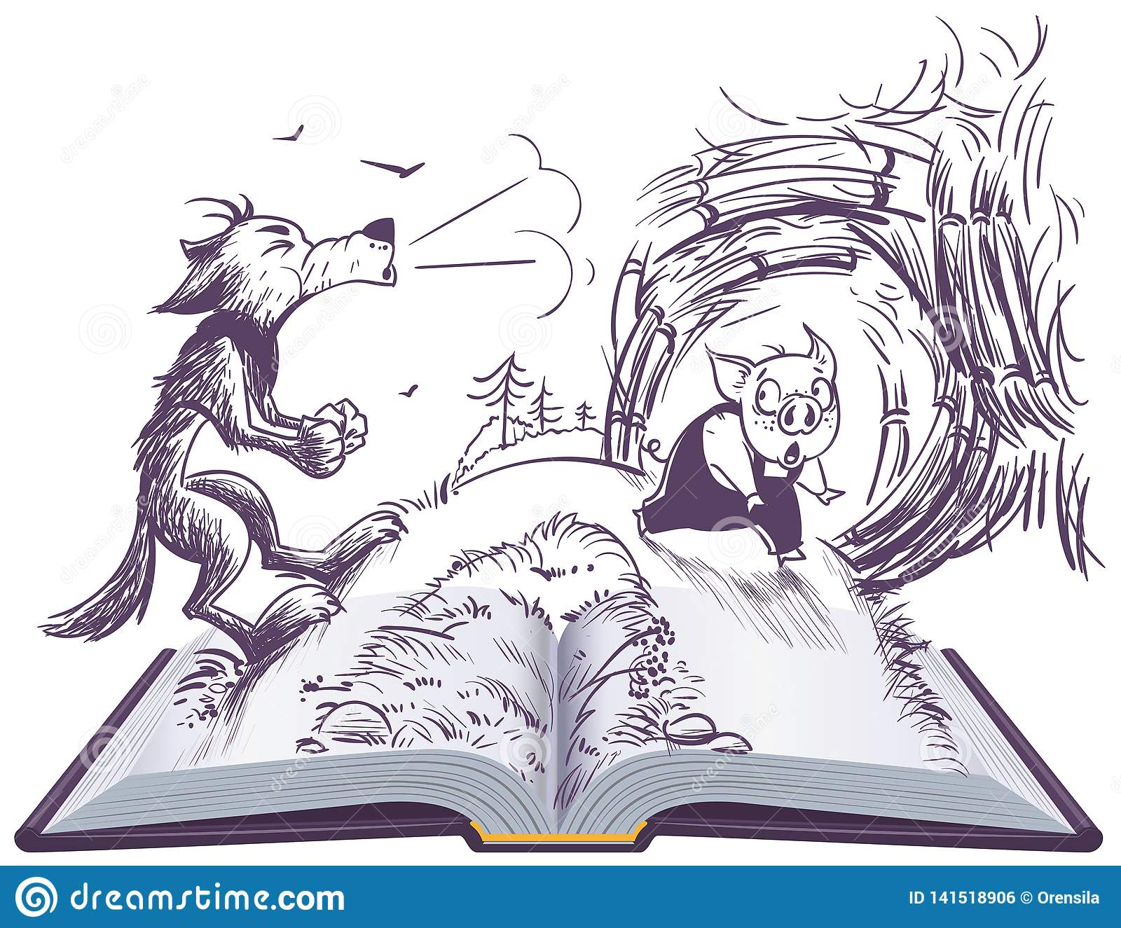
könyv
könyvek
könyvekben
Notes:
Szavak felolvasása - Mondatalkotás – szövegben megkeresés, a mondat felolvasása

Slide 10
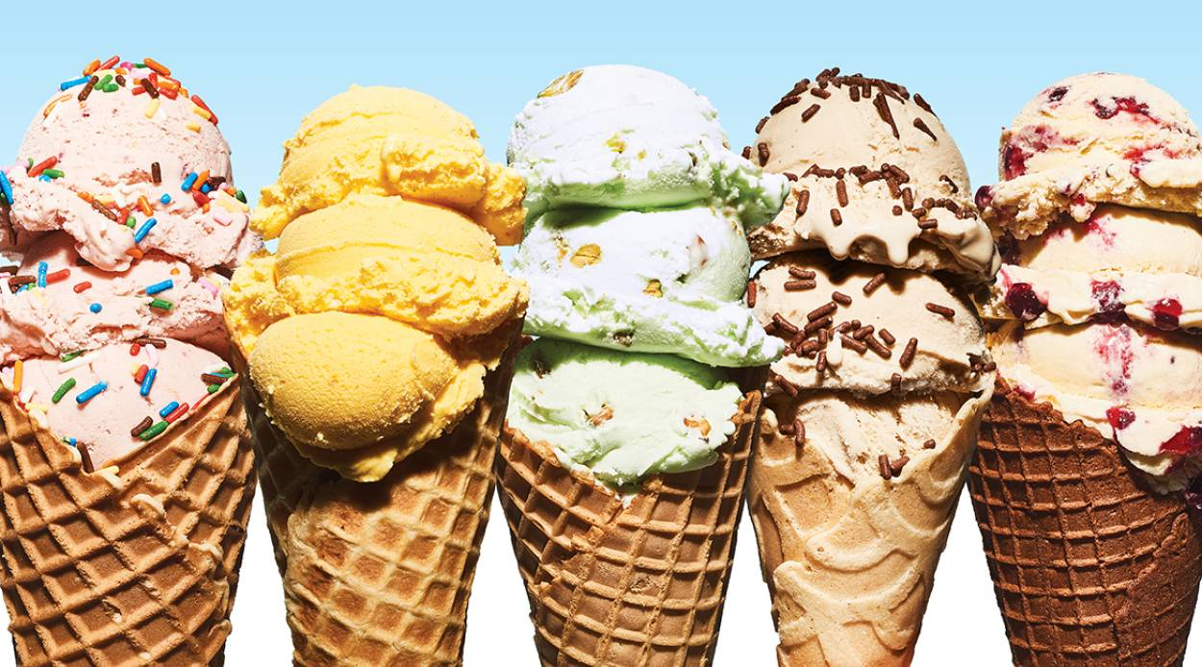
ki
kirak
kirakat
kirakatban

Slide 11
min-de-nütt
bó-lo-gat-tunk
kö-nyö-rög-tünk
töl-csér-rel
ki-a-bál-tam
Notes:
A megjelenő szavak hangos olvasása közösen. - mondatalkotás

Slide 12
Va-cso-ra e-lőtt
Va-cso-ra e-lőtt nem kell
Va-cso-ra e-lőtt nem kell en-ne-tek.
Va-cso-ra e-lőtt nem kell fagy-lal-tot
en-ne-tek.
Va-cso-ra e-lőtt i-ga-zán nem kell
fagy-lal-tot en-ne-tek.
hangos olvasás

Slide 13
olvasás

Slide 14
A cukrászda kirakata előtt azt szerettem volna, ha…
Mikor Pöszke vállat vont, az jutott eszembe, …
Mikor ettük a fagyit, arra gondoltam, …

Slide 15
___ Pöszke mamája vesz nekünk fagyit.
___ Pöszkével sétálunk az utcán.
___ El-ol-va-som a FAGYLALT KAPHATÓ feliratot.
___ A cuk-rász-dá-nál meg-ál-lunk.
___ Be-szél-ge-tünk a be-tűk-ről.
5.
1.
4.
3.
2.

Slide 16
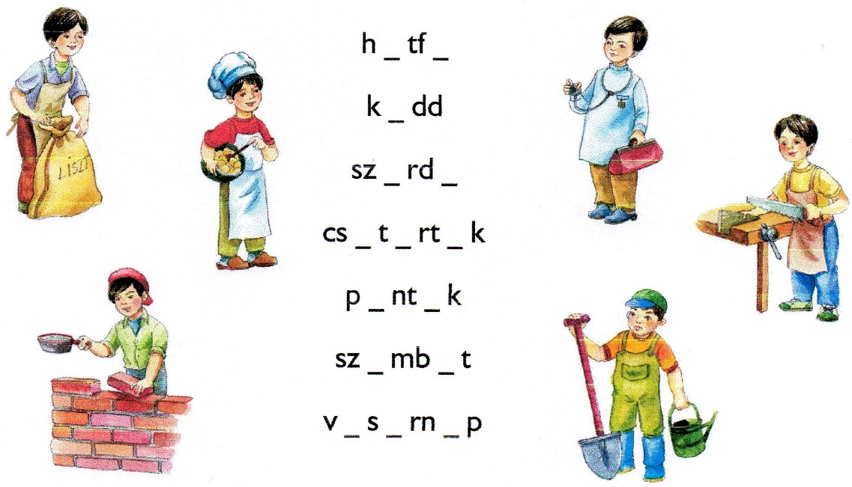
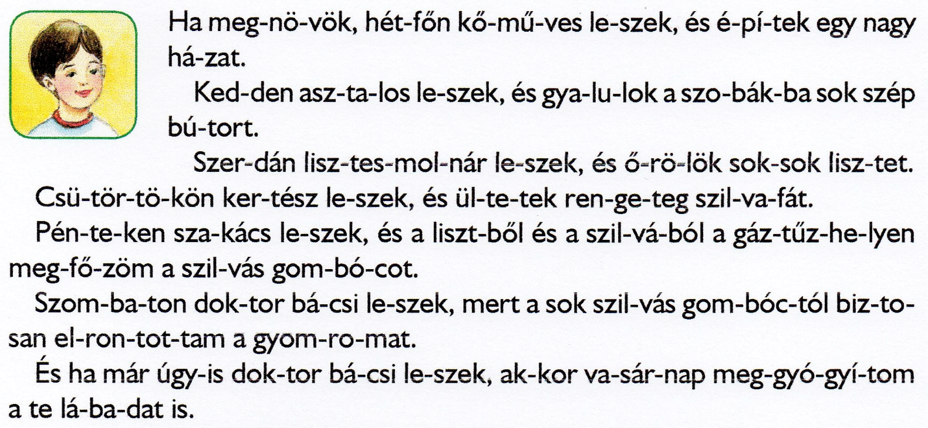
Húzd alá a szövegben a FOGLALKOZÁSOKAT!
Karikázd be az első szóval megegyező szavakat a sorban!

Slide 17


https://www.youtube.com/watch?v=am7BnN5oOKU
meghallgatás

